Slide 1
Actualité démocratique La démocratie à l’épreuve de la participation citoyenne et de l’expérimentation

Slide 2
Une démocratie en crise?
« La démocratie est l’égale possibilité pour chaque citoyen d’influencer la décision et le gouvernement » Robert Dhal
Sommes nous encore représentés?
Comment se construit la légitimité?
Peut-on inventer de nouvelles formes de légitimité?
Dans quelle mesure la participation peut-elle venir enrichir le fonctionnement de la démocratie?

Slide 3
Les limites de la démocratie représentative-élective
La représentation comme oxymore?
La légitimité par le vote : le mandat et la délégation
Des représentants loin des représentés?
=> Nos institutions sont remises en causes

Slide 4
Un contexte inquiétant où se multiplient les crises
une crise majeure d’efficacité: l’action publique fonctionne mal
une crise majeure de légitimité : les décisions prises sont de moins en moins consensuelles
→ Intensification des épreuves que traverse la démocratie

Slide 5
Une série de symptômes
menace et restriction des libertés individuelles
La montée des populismes et des tentations autoritaires
remise en cause de la séparation des pouvoirs,
présidentialisation du régime,
concentration des médias et difficultés d’indépendance,
confusion des élites politiques et économiques,
montée des pouvoirs non élus,
Multiplication des controverses et des décisions contestées où il y a des passages en force.
abstention massive aux élections

Slide 6
La défiance citoyenne

Slide 7
Le renouvellement de la critique des élites

Slide 8
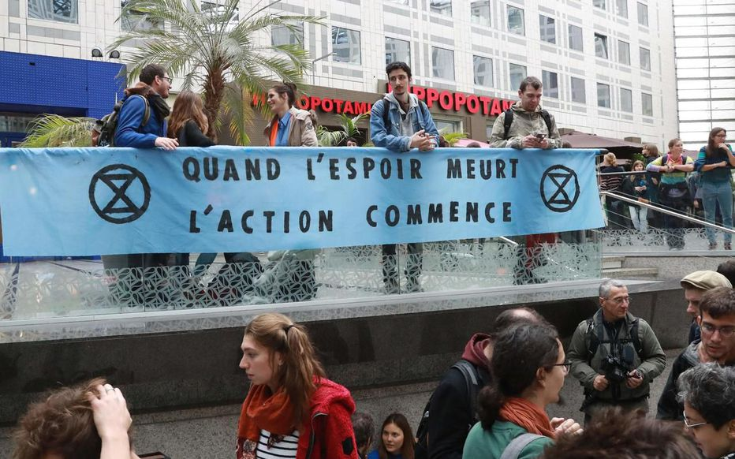
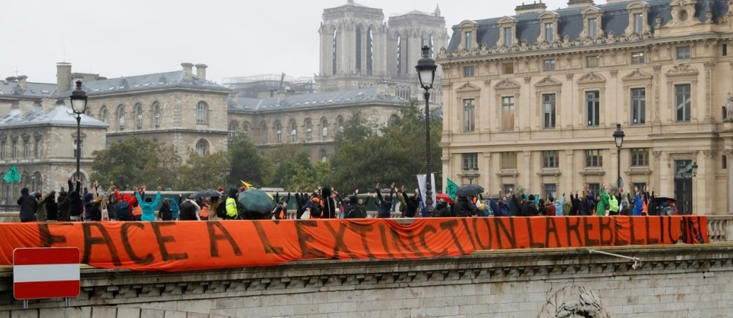
La multiplication des mouvements de désobéissances face à l’urgence climatique
Notes:
De Sydney à New York en passant par Londres ou Paris, les militants écologistes ont entamé une « rébellion internationale » pour dénoncer l’inaction « criminelle » des gouvernements face à la crise climatique.
le succès d’Extinction Rebellion s’explique par le fait qu’il se cristallise autour d’un temps d’action très court pour organiser la transition écologique »

Slide 9
La montée des conflits d’usages

Slide 10
Un impératif de repenser la démocratie
Une critique structurelle de la démocratie (par le haut et par le bas) qui se heurte à des institutions résiliantes.
Une nécessité de renouveler la manière de penser la légitimité dans un contexte de plus en plus complexe.
Passer d’une vision incarnative de la démocratie à une vision inclusive avec plus de dialogue et d’interpellations citoyennes

Slide 11
Avocat.e.s et procureur.e.s
La moitié gauche de l’amphi, vous serez les avocat.e.s de la démocratie représentative : pourquoi faut-il sauver et approfondir les mécanismes actuel?
La moitié droite, vous serez les procureur.e.s : pourquoi le système actuel ne tient pas?
Vous vous diviserez en trois groupes par moitié d’amphi
Chaque groupe choisi un argument
En alternant avocat.e.s et procureur.e.s, un représentant de chaque groupe vient au tableau présenter son argument
Le collectif élit le meilleur argument

Slide 12
3 types de démocratie
La démocratie représentative : Le citoyen délègue son pouvoir de décision à des représentants compétant qu’il choisi par l’élection.
La démocratie directe : le citoyen participe directement à la prise de décision
La démocratie participative : le citoyen vient co-construire la décision avec les représentants élus

Slide 13
La démocratie directe pour impliquer les citoyens?

Slide 14
Pourquoi faire de la démocratie directe?
Donner l’opportunité aux citoyens de venir s’impliquer directement en démocratie
Ouvrir des espaces pour co-construire, non seulement la décision mais également l’action publique
La démocratie directe à l’avantage de permettre à chacun de se sentir un citoyen actif

Slide 15
Les votations citoyennes
La consultation Suisse de mai 2017
Notes:
100.000 citoyens et citoyennes disposant du droit de vote doivent en faire la demande.

Slide 16
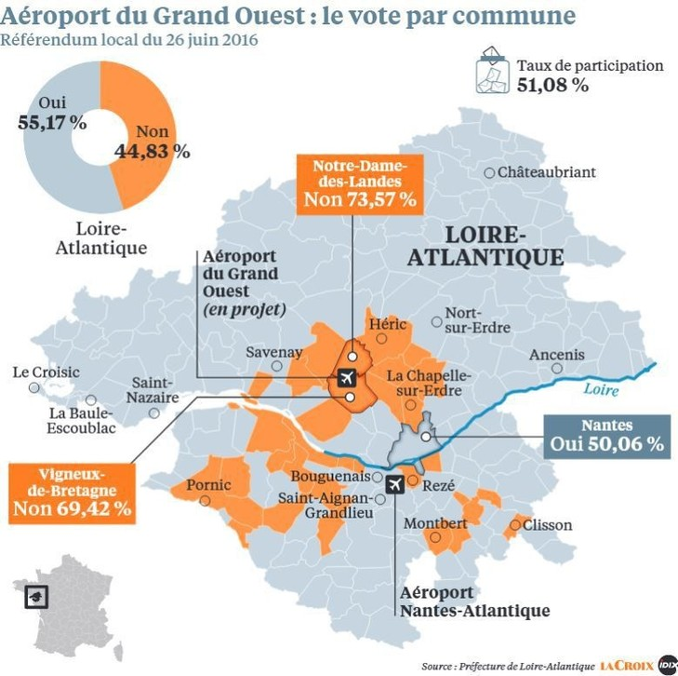
L’exemple de la consultation NDDL en 2016
Notes:
Quel scénario? Et si l’aéroport est surdimensionné?
Pour Matignon, il n’y a pas d’ambiguïté. Seul le projet ayant fait l’objet de l’étude d’utilité publique étant soumis à l’approbation des habitants de Loire-Atlantique
Transfert? Flou, car l’aéroport de nantes resterait ouvert

Slide 17
Approfondir la démocratie par L’expérimentation locale avec le municipalisme
L’exemple de la mairie de Saillans et son schéma de gouvernance participatif depuis 2014

Slide 18
Remettre « celui qui fait » au centre de la démocratie contributive

Slide 19
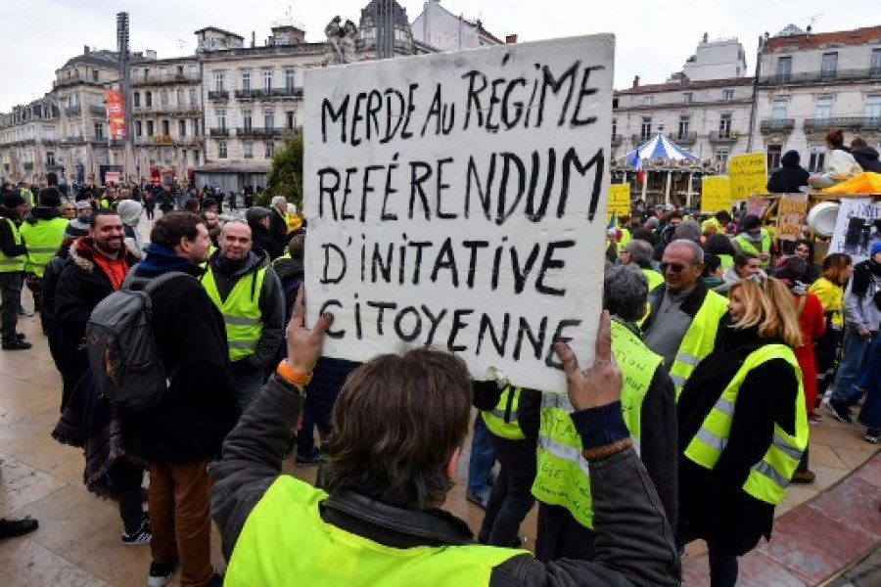
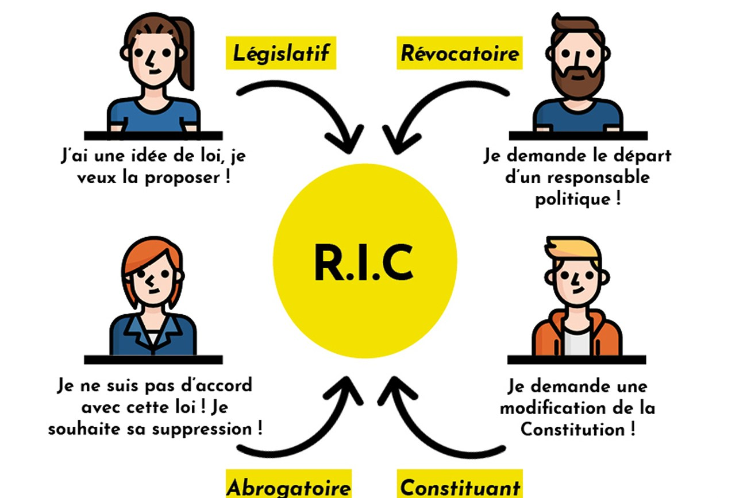
Le Référendum d’initiative citoyenne: un referendum Abrogatoire, Constituant, Législatif et Révocatoire

Slide 20
La démocratie participative comme idéal?

Slide 21
Pourquoi prendre la participation au sérieux?
1- Faire exister une contre-démocratie
2- idéal de délibération publique
3- idéal d’inclusion

Slide 22
L’institutionnalisation de la participation
La démocratie participative connait une nouvelle actualité
Les institutions intègrent de plus en plus de participation citoyenne pour répondre à « l’impératif participatif » posé par les citoyens
Introduction d’une nouvelle culture de l’action publique

Slide 23
La délibération et l’importance du cadre de la discussion
Remplacer l’approche agrégative par l’approche délibérative
Organiser le débat pour garantir sa dimension rationnelle: s’accorder sur la validité des argument
3 principes:
Un principe de transparence et de publicité
Un principe d’argumentation
Un principe d’inclusion

Slide 24
La participation citoyenne ? Pitié non !
A vous de retourner les 4 affirmations suivantes :
« Parce que les citoyens ne représentent que leur propre intérêt, et non le bien de tous. »
« Parce que ceux qu’on aimerait entendre ne se sentent pas capables ou légitimes de participer aux débats publiques. »
« Parce que les fonctionnaires connaissent leurs métiers et n’ont pas besoin des citoyens. »
« Parce qu’on donne déjà aux citoyens le droit de voter pour élire quelqu’un qui les représente. »

Slide 25
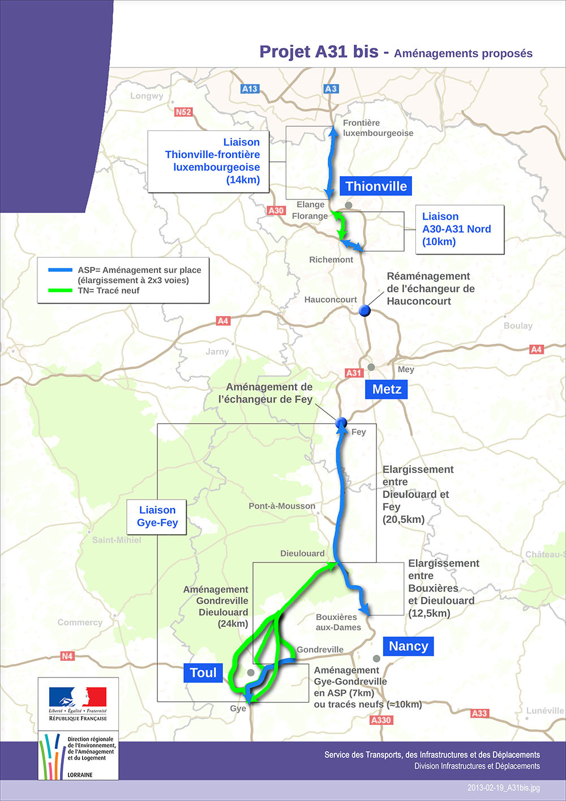
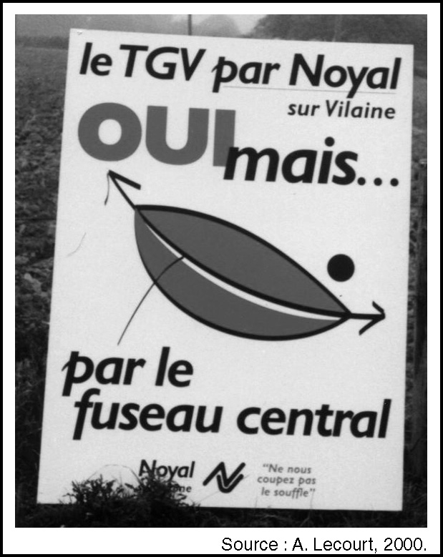
La montée en puissance du débat public suite à la multiplication des conflits d’usages
Circulaires Bianco de 1992 et Rapport Bouchardeau 1993 : recherche de la mise en place d’une instance garante de l’expression du public dans le cadre des enquêtes publiques.
Loi Barnier 1995 créé la CNDP : prévoit l’organisation de Débats publics sur « les objectifs et les caractéristiques principales des projets pendant leur phase d’élaboration ». Deux ans pour l’installer ! Dépend du Ministère de l’environnement
1996 : Publication de la Charte de la concertation à l’initiative de C. Lepage.
1998 : Signature de la convention d’Aahrus par 40 Etats dans le cadre de la Commission économique des NU.
2002 : La loi « démocratie de proximité » de 2002 : la CNDP est transformée en AAI
Notes:
La circulaire Bianco du 15 décembre 1992 en prend partiellement acte en confiant au Préfet la tâche « d’associer aux différentes phases de réalisation des grandes infrastructures décidées par l’Etat – précédant et suivant l’enquête publique – les responsables régionaux et locaux politiques, économiques, sociaux et associatifs ». L’exigence de concertation se matérialise ainsi dans les faits par la création de comités, auxquels participent les acteurs concernés, qui suivent sous le regard impartial du Préfet, la réalisation des travaux même après la déclaration d’utilité publique. L’application de ce texte se révèlera très imparfaite : routinisées et rapidement transformées en procédure administrative, les procédures feront l’objet de nombreuses critiques et le rôle des préfets stigmatisé comme systématiquement complaisant à l’égard du maître d’ouvrage. Le rapport Bouchardeau de décembre 1993 qui prépare la future loi Barnier insiste ainsi sur la nécessité de mettre en place une instance garante de l’égalité des parties dans la concertation et indépendante de tous les acteurs, tant des pouvoirs publics que du maître d’ouvrage. L’introduction dans le droit français du débat public résulte de la loi du 2 février 1995 dite ‘loi Barnier’ qui esquisse de façon alors encore très approximative un nouveau type de rapport entre les citoyens et les pouvoirs publics en matière d’aménagement d’intérêt national de l’Etat en créant la Commission Nationale du Débat Public (CNDP). Elle prévoit qu’ « un débat public peut être organisé sur les objectifs et les caractéristiques principales des projets pendant leur phase d’élaboration ».
Un même mouvement vers la délibération et le dialogue se retrouve dans la Charte de la Concertation publiée en juillet 1996 à l’initiative de Corinne Lepage, alors Ministre de l’Environnement. Celle-ci a en effet pour objectif :
« de promouvoir la participation des citoyens aux projets qui les concernent, par l’information la plus complète, l’écoute de leurs attentes ou de leurs craintes, l’échange et le débat ; d’améliorer le contenu des projets et faciliter leur réalisation en y associant, dès l’origine, aux côtés du maître d’ouvrage, le plus grand nombre possible d’acteurs concernés ; de fournir aux différents partenaires les éléments d’un code de bonne conduite définissant l’esprit qui doit animer la concertation et les conditions nécessaires à son bon déroulement. ». Derrière le terme de « concertation » utilisé ici, on voit poindre plus profondément l’idée que le débat « constitue un enrichissement de la démocratie représentative par une démocratie plus participative et induit un changement des mentalités et des comportements » La ratification par la France en 2002 de la Convention d’Aarhus signée en 1998 portant sur l’accès à l’information, la participation du public au processus décisionnel et l’accès à la justice en matière d’environnement

Slide 26
Composition de la CNDP
Autorité administrative indépendante constituées de 21 membres nommés pour cinq ans dont le président et les deux vice-présidents à plein temps
2 personnalités
1 député
qualifiées
1 sénateur
2 Associations de
consommateurs
2 Associations
d'environnement
6 élus locaux
1 Tribunaux
administratifs
1 Cour des
1 Conseil
1 Acteur économique
comptes
1 Cour de
d'Etat
cassation
1 Syndicat
Notes:
Loi Grenelle 2 : ajoute les représentants des syndicats et des acteurs économiques

Slide 27
Déroulement d’un débat public
La CNDP décide et organise le débat public en toute indépendance
Elle en confie l’animation à une commission particulière (CPDP)
Durée maximum d’un débat : 4 mois, exceptionnellement prolongée de 2 mois (en cas d’expertise complémentaire CNDP)
Ni la CPDP, ni la CNDP ne se prononcent sur le fond du projet, mais publie un compte-rendu et un bilan du débat public dans les 2 mois
Le maître d’ouvrage doit publier les suites données au projet après le débat public, dans les 3 mois suivants
Obligation de prévoir l’information et la participation après le débat jusqu’à l’enquête publique.
Notes:
Le Grenelle 2 améliore la gouvernance de l'après débat public, en obligeant le maître d'ouvrage ou la personne publique responsable du projet à informer la CNDP des modalités d'information et de participation du public qu'elle met en oeuvre jusqu'à l'enquête publique. Il permet également à la CNDP d'intervenir pour améliorer le déroulement de cette concertation.

Slide 28
Présupposés
Le « grand public » va venir débattre
Expertise profanes pour venir renforcer le projet et la légitimité de la décision
On va pouvoir faire émerger les acteurs et les arguments.
Mesure de l’acceptation sociale

Slide 29
Le débat idéal

Slide 30
Le débat idéal (2)

Slide 31
Problème de l’inclusion et de la représentativité

Slide 32
Pointer les limites du débat public
Problème du périmètre du débat
Difficulté à mettre en débat l’opportunité
Rapport à la décision
Temporalité du débat
Des procédures qui rendent des points de vue « artificiellement comparables »
Difficulté procédurale à rendre compte de la richesse des échanges

